Slide 1
7.klase Tēma: Viltus ziņas 1. nodarbība: Kas ir viltus ziņas?
Tikumiskās audzināšanas programma «e-TAP»
Attēls: pixabay.com

Slide 2
Kas ir ziņas?
Ziņu definīcija: “Drukāts, pārraidīts vai digitāls paziņojums, kas satur faktus par būtiskiem notikumiem pasaulē, valstī vai vietējā apgabalā.”
Vai šī ir laba ziņu definīcija?
Pārrunājiet visus jautājumus, kas rodas!
Attēls: pixabay.com

Slide 3
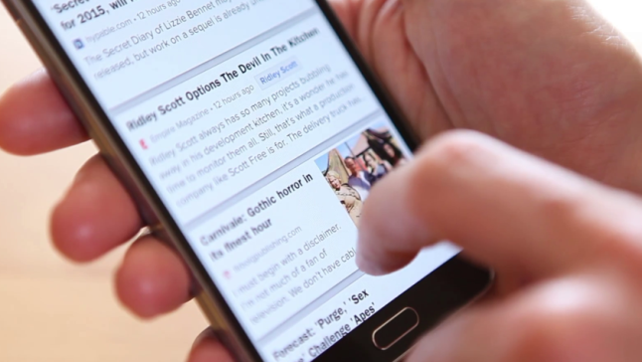
1. aktivitāte. Ziņu avoti
Padomājiet, kur var iegūst jaunākās ziņas!
Kā var tās iegūt?
Kādus avotus vai formātu izmanto visbiežāk?
Kādas var būt priekšrocības un trūkumi ziņu iegūšanai iecienītākajos avotos?
Attēli: pixabay.com

Slide 4
2. aktivitāte. Kas ir viltus ziņas?
Kas ir viltus ziņas?
Kas ir viltus ziņu vietne?
Kāpēc cilvēki publicē viltus ziņas?
Kāda ir viltus ziņu saikne ar sociālajiem tīkliem?
Attēls: pixabay.com

Slide 5
3. aktivitāte. Viltus ziņu atpazīšana
Pārskati šo vietni un uzraksti iemeslus, kāpēc šī varētu būt viltus ziņu vietne http://zapatopi.Net/treeoctopus/ ! Pārrunājiet savas idejas grupā!
Izmantojot šo vietni, pārdomājiet, vai ziņas ir patiesas vai viltus! Pārrunājiet atbildes grupā!
Vai bija viegli vai grūti noteikt, vai ziņas ir patiesas vai viltus? Paskaidro, kāpēc!
Vai bija kādas pazīmes, kas liecināja, ka ziņas nav patiesas?
Kā tu juties, uzzinot, ka ziņas, kam sākumā ticēji, izrādījās nepatiesas?
Attēls: pixabay.com

Slide 6
3. aktivitāte. Viltus ziņu atpazīšana
Tiešsaistē ir pieejami vairāki resursi, lai palīdzētu pārbaudīt faktus vai ziņu patiesumu. Daži piemēri:
https://rebaltica.lv/recheck/ – faktu pārbaudē un viltus ziņu izplatības novēršanā.
https://www.skolanakotnei.lv – skolēna digitālais IQ.
https://mk.gov.lv/taure – atgādnes par viltus ziņām.
Attēls: pixabay.com

Slide 7
3. aktivitāte. Viltus ziņu atpazīšana
Apraksti, kādas sekas izraisa viltus ziņas!
Kādas ir sekas personīgā līmenī?
Kādas ir sekas valstiskā līmenī?
Kam šīs vietnes ir paredzētas?
Kāpēc viltus ziņas tiek rakstītas?
Attēls: pixabay.com

Slide 8
Kopīgā noslēguma apspriede. Pašrefleksija
Kādi tikumi var būt vajadzīgi, lai risinātu ar viltus ziņām saistītos problēmjautājumus?
Cik lielā mērā tu esi attīstījis šos tikumus?
Kā tu varētu pilnveidot šos tikumus?
Attēls: pixabay.com

Slide 9
Tikumiskās audzināšanas programma «e-TAP»
Resursi pieejami: www.arete.lu.lv
Programmas administrators: Dr. Manuels Fernandezs. manuels.fernandezs@lu.lv, +371 26253625
Latvijas Universitātes Pedagoģijas, psiholoģijas un mākslas fakultātes Pedagoģijas zinātniskā institūta vadošais pētnieks
Imantas 7. līnija 1, 223. telpa, Rīga, LV-1083, Latvija
"Digitālas mācību programmas piemērotības un īstenojamības izpēte jauniešu tikumiskajai audzināšanai Latvijas izglītības iestādēs (no 5 līdz 15 gadu vecumā)" (01.12.2020-31.12.2021). Projekta Nr. lzp-2020/2-0277; LU reģistrācijas Nr: LZP2020/95

